Slide 1
資料１
今年度の取組について
【１】 ＦＣバス研究会報告
【２】 ＦＣ船研究会報告
【３】 社会受容性の向上について
【４】 水素社会の実現に向けた取組
【５】 エネルギー面的利用促進事業
【６】 大阪市立大学人工光合成研究センターの取組について
1

Slide 2
FCバス研究会報告 2－１
2
参考：第1回
会議報告
関西国際空港をフィールドに検討を開始
大阪でFCバスを普及させる第一歩として、 FCバス研究会構成団体のうち、トヨタ自動車、日野自動車、関西エアポート、空港島内バス運行事業者（南海バス）等の関連事業者と大阪府を交えて、関西国際空港をフィールドに、FCバス実証の実現に向けた検討を開始する
これまでの
検討状況
関西国際空港FCバス検討会議
【目的】大阪でのFCバス普及への第一歩として、関西国際空港においてFCバスの早期走行実現に向けた検討を行う
【参加メンバー】トヨタ自動車、日野自動車、関西エアポート、岩谷産業、南海バス、大阪府
【活動状況】
・今年度は２回の検討会議を開催し、FCバス導入における課題と解決策等について協議
（主な課題）
車両導入時⇒ 車両価格（国補助金活用後もディーゼル車両との価格差が大きい）
運用時⇒ 水素価格（軽油との価格差）、メンテナンス費（修理期間やコストについて実績がほとんどない）
環境整備⇒ 水素ステーション側の受入態勢（将来的にFCバスが普及した場合の水素ステーションの対応能力）
・本検討会議については、昨年9月の蓄電池・燃料電池国際カンファレンス（大阪府主催）や、10月の「第3回 燃料電
池自動車等の普及促進に係る自治体連携会議」（経産省）の場で、大阪府の水素社会への新たな取組のひとつとし
て発信
将来的なFCバス導入の
足がかりとして
２９年度、関空島内でFCバス試乗会の実施を検討中

Slide 3
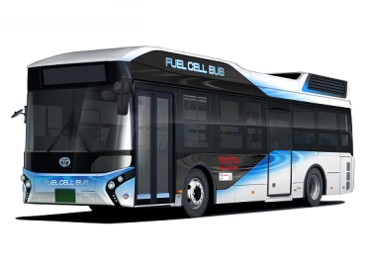
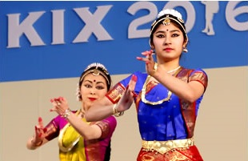
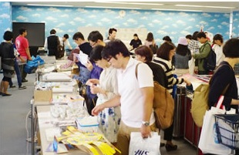
FCバス研究会報告 2－２
平成２９年度の取組として、関西国際空港を舞台に、国内外の多くの方が参加するイベントの機会を活用し、誰でもFCバスが体験できる試乗会および大阪の水素に関する取組等の紹介などを実施し、
将来的な導入に向けた機運醸成に繋げる
FCバス試乗会のイベント案 〔検討中〕
関西国際空港では、音楽祭、伝統芸能、オータムフェスタ、旅博等、年間多くのイベントを開催
この中で、多くの方々、幅広い年齢層の方々が参加するイベントでの試乗会を検討
⇒ 現在、関空旅博に合わせたスケジュールでの実施について検討中
【時期】平成29年5月下旬～6月上旬（関空旅博は5月27日(土)・28日(日)）
【内容】FCバス展示・試乗体験（関空島内の各施設をFCバスで巡回）
水素社会に向けた大阪の取組紹介 など
（参考）旅博２０１６
【関空島内図】
第2ターミナル
（主なイベント）
・旅行フェスティバル
・ステージイベント
・世界のグルメ
・KIXチャリティジャンク市
・海外旅行セミナー など
⇒２日間で４万人以上が来場
貨物
地区
水素ステーション
エアロプラザ
貨物地区
第1ターミナル
展望ホール
3

Slide 4
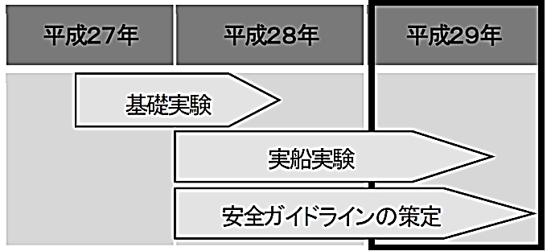
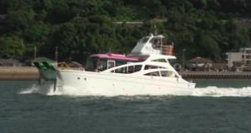
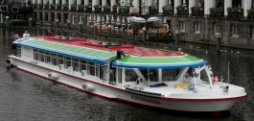
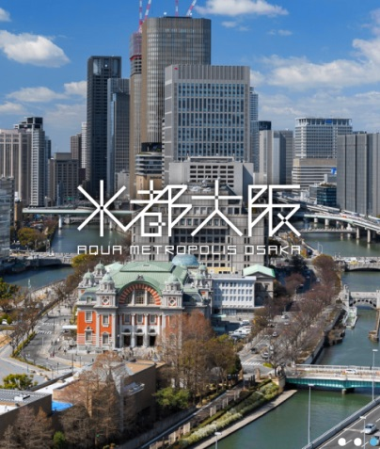
FC船研究会報告
4
国（国土交通省）の動き
スケジュール
水素社会実現に向けた安全体制
目的
水素社会の実現に向け、燃料電池船の実用化を促進
内容
燃料電池船の安全ガイドライン策定のための調査を実施し、
必要な環境整備を行う
平成29年3月から
小型船舶による因島
沖合での実証試験を
開始
効果
燃料電池船に係る安全ガイドラインの策定により、実用化を促進
船名：神峰
ＦＣ船研究会の取組
活動
目的
国内では、H27年度のFC漁船(長崎県)など小型船舶による実証実験段階である中、
水都大阪の観光ポテンシャルを活かし、
観光船へのＦＣ搭載をめざし、『水素大阪』のショーケースを発揮していきたい
活動
内容
①第1回研究会では、船舶メーカーやＦＣメーカーではなく、府内の運航事業者を
中心とした構成で、まず、ＦＣ化のメリット〔排ガスゼロ、静動性、災害等での外部
給電〕や大阪のポテンシャルを示し、ＦＣ船へ理解を深めてもらう
②安全ガイドラインの検討作業が行われる中、規制対応、燃料補給方法、コスト等、
実現に向けてクリアしなければならない課題も多い
そこで、国の「水素燃料電池船の安全ガイドライン策定に向けた検討委員会（WG）」
に府もオブザーバー参加し、安全ガイドライン策定の動向を把握
観光船のＦＣ化によるショーケース事業に協力いただける運航事業者の打診・調整
を進める一方、ＦＣ観光船に関する事業性についての調査を、２９年度に実施予定

Slide 5
社会受容性の向上について
① 水素・燃料電池工作コンクールの実施
② 副読本「おおさか環境科」への掲載及びイベント展示
5

Slide 6
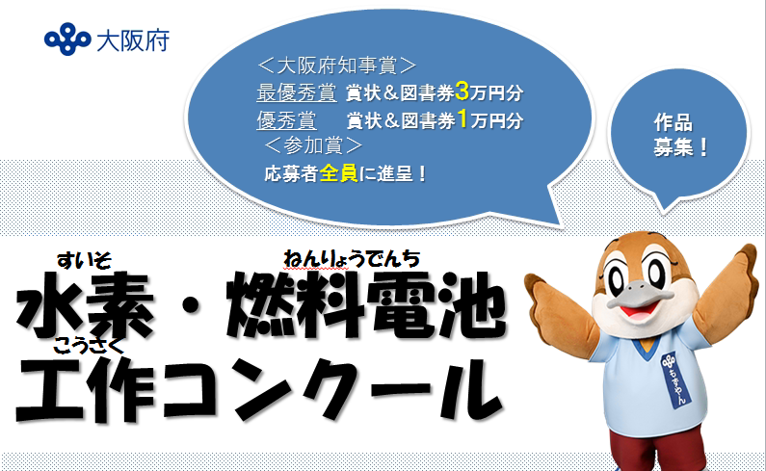
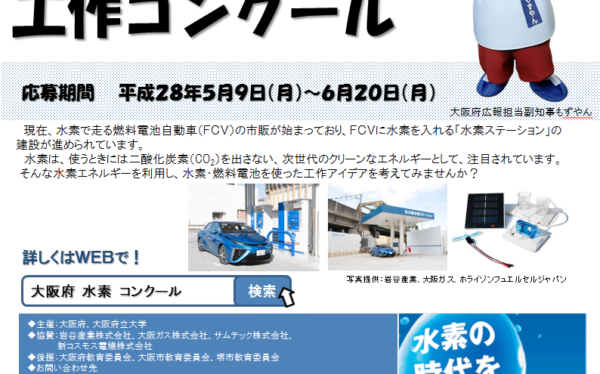
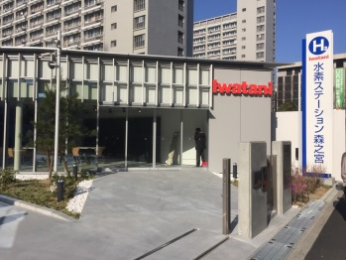
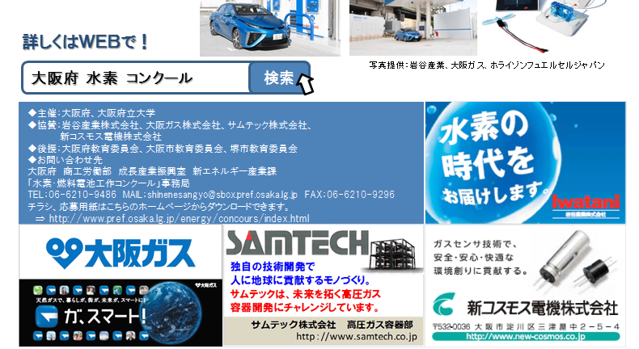
① 水素・燃料電池工作コンクール
６
〔目的〕 次世代を担う小・中学生が、身近な工作を通じて水素・燃料電池に親しみ、その特性を理解しても
らうことで、水素の社会受容性の向上を図る。
〔事業概要〕
対象：小学５・６年生、中学生
府内の全小・中学校（約1,600校）を対象に、燃料電池で発電した電気を利用した様々なアイデアを募集。
その中から優れたアイデアを選定し、「水素・燃料電池キット」を使い、実際に作品を工作してもらう。
５月9日～6月20日 アイデア募集
小学生部門47作品 ／ 中学生部門42作品
計89作品の応募 1173名の参加
7月7日 一次審査 （書面審査）
7月中旬 DVD・キット送付
11月2日 二次審査（映像審査）
12月26日 工作発表会・表彰式
森之宮水素ステーション情報発信拠点にて開催
21,000部を府内全小・中学校のクラス・クラブ等に配布

Slide 7
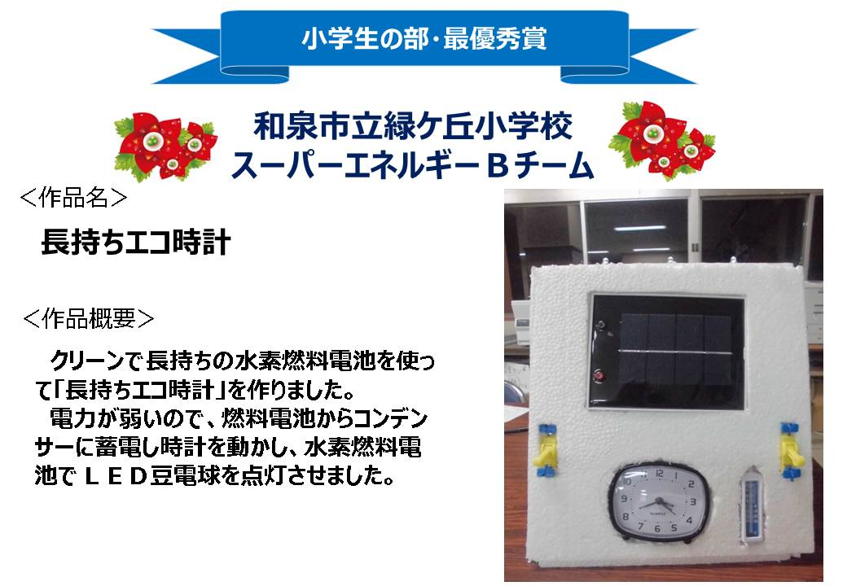
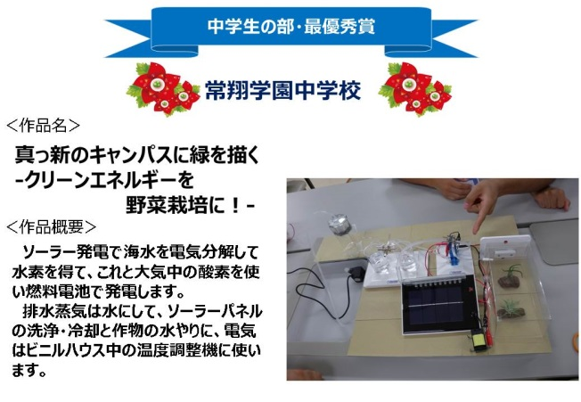
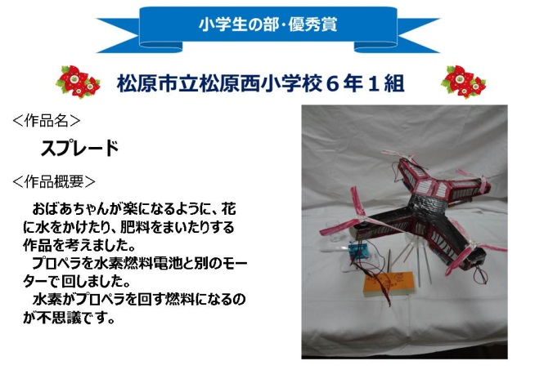
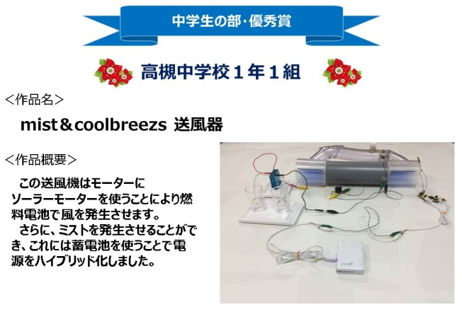
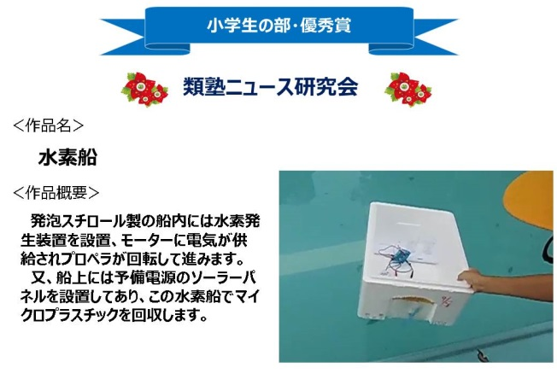
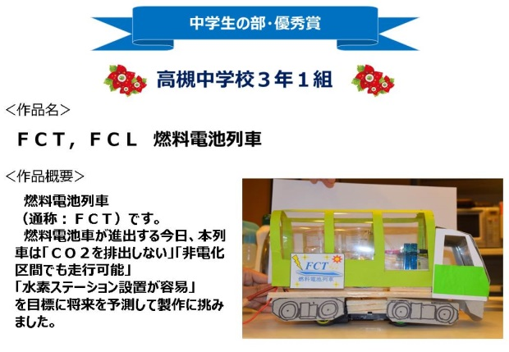
①-2 水素・燃料電池工作コンクール 受賞作品
最優秀賞《２作品》
優秀賞《４作品》
7

Slide 8
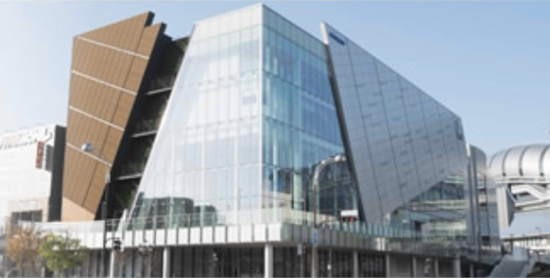
①-3 教員向け「水素・燃料電池関連施設見学会」の開催
（趣旨） 「水素・燃料電池工作コンクール」の実施に合わせ、
小・中学校教員を対象に「水素・燃料電池関連施設
見学会」を開催し、水素に対する正しい知識の普及や
安全性のＰＲ等に努める。
（日時） 平成29年3月27日（月）
（場所） イワタニ水素ステーション大阪森之宮
ハグミュージアム
（主催） 大阪府、大阪府立大学
（後援） 大阪府・大阪市・堺市教育委員会
（協力） 大阪府小学校理科教育研究協議会
大阪府中学校理科教育研究会
岩谷産業株式会社、大阪ガス株式会社
8

Slide 9
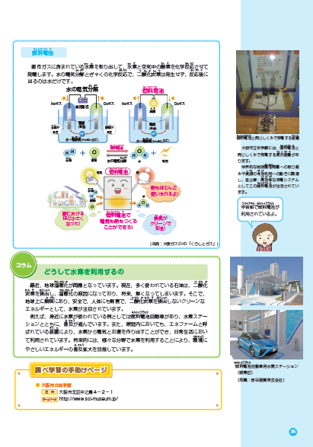


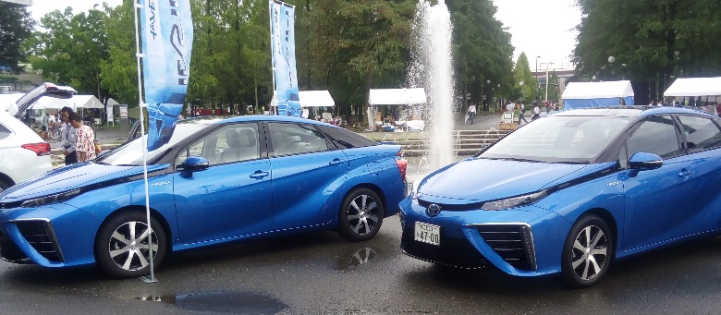
② 副読本「おおさか環境科」への掲載及びイベント展示
学校教育における
水素・燃料電池の普及啓発
大阪市では、環境問題と水素エネルギーについての正しい理解の促進を目的として、大阪市域の小中学校を対象に配布している副読本「おおさか環境科」（小学校5・6年生）に水素・燃料電池に関して掲載するなど、普及・啓発に取り組んでいます。
市民参加イベントでのFCV展示
「ECO縁日2016」（9月19日 花博記念公園鶴見緑地）
昔ながらの”縁日”を再現し、都市に生活する人々が人と自然、生活と環境の関わりについて体験を通して知識を深め、行動に結びつけることを目的としたイベント
実際に車内に入ってFCVに触れていただきました
沢山の市民の方々にご覧
いただくことができました！
提供：大阪ガス様、大阪トヨペット様
主催：大阪市環境局
9

Slide 10
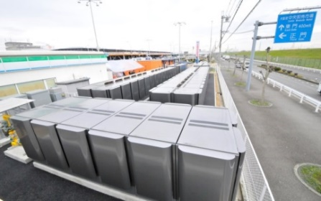
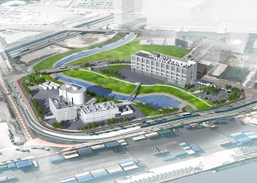
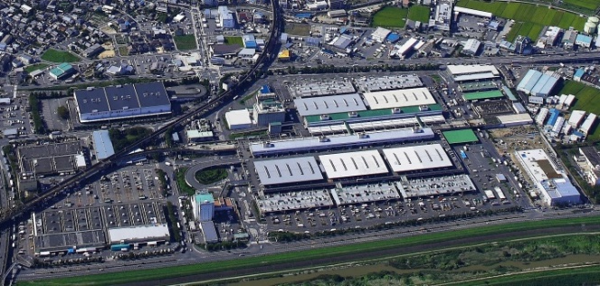
水素社会の実現に向けた取組①
10
※平成28年4月公表『大阪府・大阪市で取組むエネルギー関連の施策事業集 2016年度アクションプログラム』より抜すい
革新的な新エネルギー事業の創出・普及促進
燃料電池の導入促進
◆蓄電池、水素・燃料電池の普及拡大を促すとともに、大阪でのビジネス展開や企業立地等、関連産業の振興を図ることを目的に、2016年秋に「蓄電池、水素・燃料電池国際カンファレンス」を開催します。
＜国際カンファレンス概要＞
・国内外のキーパーソンによる最新の技術動向等に関する講演
・大阪の先進的な取り組みを世界に向けて発信 など
◆本カンファレンスの開催を契機にプロモーション活動を強化し、大阪での実証プロジェクトの実施や、認証機能の構築等、大阪へのビジネス投資を誘導します。
◆府中央卸売市場内に、民間事業者が、国内初となる1メガ
ワット級の商用の燃料電池を設置して、CO2削減効果や電力
供給の安定性・信頼性についての実証事業を行います。
市場は、発電した電力を購入し、非常用電源としても活用
します。
・発電能力：1,200kW
・2015年3月～ 供給開始
※都市ガスを使用し、燃焼させず化学反応により発電します。
1.2メガワットの
燃料電池（SOFC）
大阪市咲洲地区の蓄電池評価センター[NLAB]
（平成28年２月完成、平成28年夏以降、試験サービス開始予定）
導入先の大阪府中央卸売市場

Slide 11
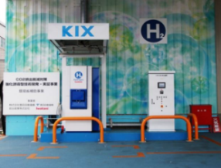
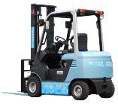
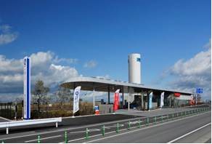


水素社会の実現に向けた取組②
※平成28年4月公表『大阪府・大阪市で取組むエネルギー関連の施策事業集 2016年度アクションプログラム』より抜すい
燃料電池自動車の普及と水素ステーションの整備の促進
空港における水素エネルギーの導入支援
◆大阪府・大阪市は、産学官で構成する「次世代自動車普及促進協議会」において、燃料電池自動車の普及及び水素ステーション整備の促進に向け、協議会の構成団体と協力して取り組みます。
◆大阪府は、全国初となる空港施設への大規模な水素エネルギー導入の実証事業「水素グリッドプロジェクト」を支援します。
大阪府内における水素ステーションの整備目標と整備状況
＜整備目標＞
2015年度から３年間で９箇所
＜整備状況＞
茨木市：大阪ガス （北大阪水素ステーション ）
田尻町：岩谷産業 (イワタニ水素ステーション 関西国際空港）
枚方市：JXエネルギー（ENEOS 枚方走谷水素ステーション）
茨木市：JXエネルギー（ENEOS Dr.Driveセルフ茨木インター店）
大阪市城東区：岩谷産業（府有地を活用。情報発信施設を併設）
大阪市中央区：岩谷産業
大阪市住之江区：岩谷瓦斯
◆関西国際空港 水素グリッドプロジェクト
・燃料電池フォークリフトの貨物上屋への導入や、水素供給施設
等のインフラ整備（2014～2016年度）
・水素ステーションの整備（平成28年1月29日開所）
・水素発電システム等、エネルギー供給に関する検討
H2Osakaビジョンに基づく取組の推進
◆大阪府・大阪市は、事業者間の交流やアイデア創出を図る産学官プラットフォームを運営することにより、新たな水素プロジェクトを創出していくとともに、水素に関する正しい知識の普及等に取組みます。
ディスペンサー
燃料電池フォークリフト
水素ステーション
プロジェクト創出に向けた取組み
革新的な新エネルギー事業の創出・普及促進
産業用車両等への
水素エネルギーの
導入促進
純水素型定置用
燃料電池の活用
モデルの構築
水素発電等の
様々な水素
プロジェクトへの挑戦
燃料電池の導入促進
11

Slide 12
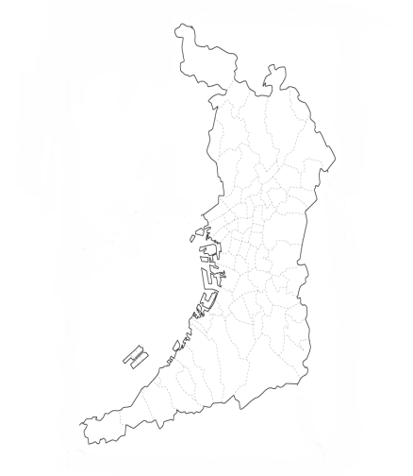

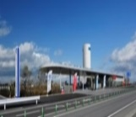
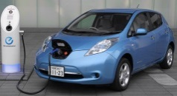
燃料電池自動車の普及と水素ステーションの整備の促進
12
大阪次世代自動車普及推進協議会の取組
自動車メーカーや水素ステーション整備事業者が参画する協議会において、普及開始間もないＦＣＶ及び水素ステーションの更なる普及拡大に向けて検討。同じく市販段階に到達しているEVとともに一体的に普及を推進。
大阪次世代自動車普及推進協議会
（自動車メーカー、充電・水素インフラ関係企業
や大学・行政機関等）
水素ステーションの整備促進
平成27年に策定した「大阪府内における水素ステーション整備計画」の目標達成にむけて、事業者による整備を促進
FCV部会
EV部会
府取組：ST用地に関する情報提供
2015年度から3年間の整備目標数
9箇所
↓
7箇所 整備済み
28年度の主な取組：大阪府内における水素ステーション整備計画の改訂
○ 国の「水素・燃料電池戦略ロードマップ」（平成２６年6月策定）が、平成２８年３月に改訂。
○ 改訂版では、水素ステーションの整備目標・燃料電池自動車の普及目標が明示。
◆水素ステーション整備目標 ：2020年度までに160箇所程度 ／ 2025年度までに320箇所程度
◆燃料電池普及目標（累計）：2020年までに４万台程度 ／ 2025年までに20万台程度 ／2030年までに80万台程度
○ ロードマップ改訂版で示された水素STの整備目標数を踏まえ、大阪府内における水素ステーションの整備目標を改訂。
大阪府内おける水素ステーション整備計画〔平成29年2月改訂〕
水素ステーション整備目標： 2017年度までに９箇所 ／ 2025年度目標28箇所（2020年度目安14箇所）

Slide 13
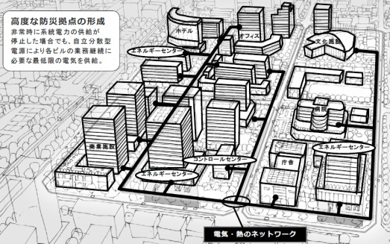
エネルギー面的利用促進事業
エネルギー面的利用促進事業
◆コージェネや水素などの分散型電源を導入し、需要パターンの異なる建物間でエネルギー融通を行うなど、エネルギーの面的利用を促進することで、エネルギー効率の向上、コスト低減とエネルギーセキュリティの向上を同時に実現することが可能となります。
◆今後耐用年数を迎える建築物が集中する市内中心部において、改築更新の際に、こうしたエネルギーの面的利用を促進します。
エネルギー
面的利用
（イメージ）
エネルギー面的利用促進に向けた地域のプラットフォームの構築
大阪市
改築更新を迎える
建築物が集まる区域
エネルギー関連企業
ビル所有者
エネルギーのネットワーク化
１３

Slide 14
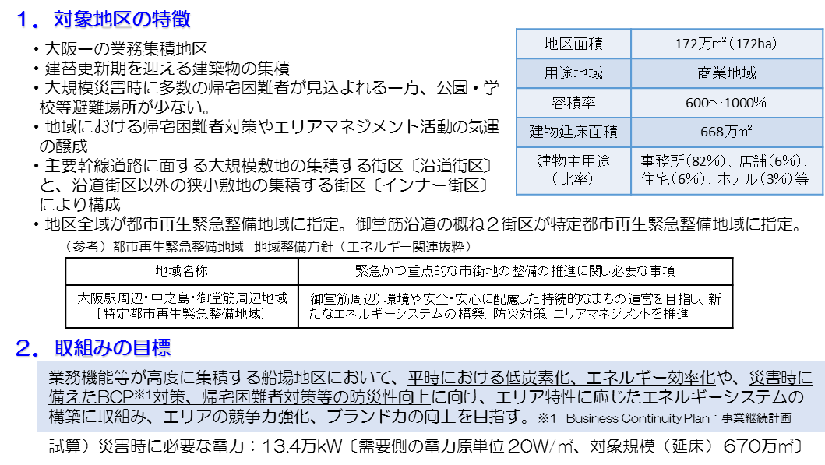
船場地区におけるエネルギー面的利用促進の取組み
１４
国土交通省 災害時業務継続地区(BCD)整備緊急促進事業（大阪市船場地区）

Slide 15
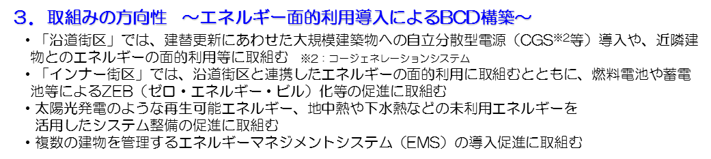
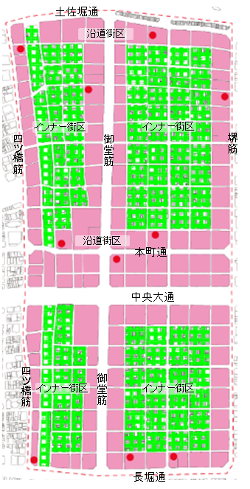
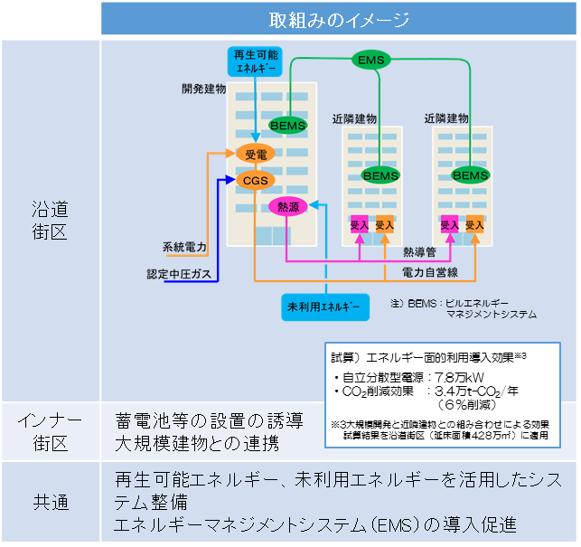
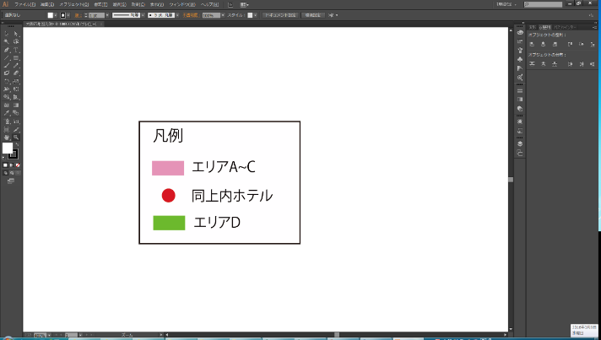
船場地区におけるエネルギー面的利用促進の取組み
１５

Slide 16
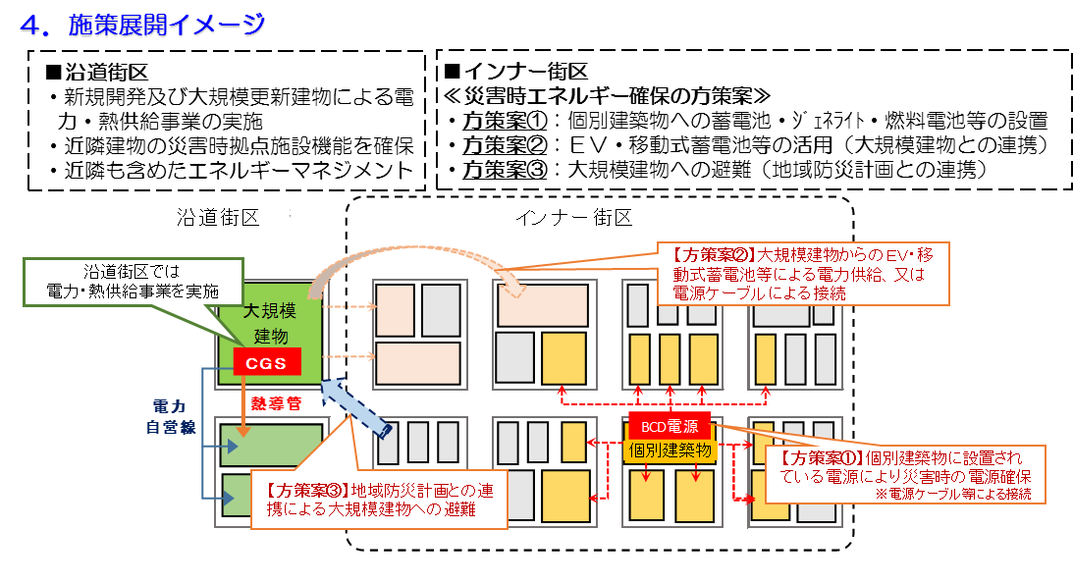
船場地区におけるエネルギー面的利用促進の取組み
１６

Slide 17
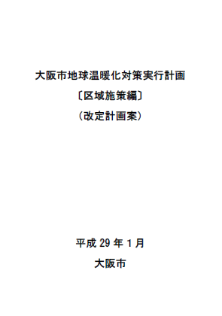
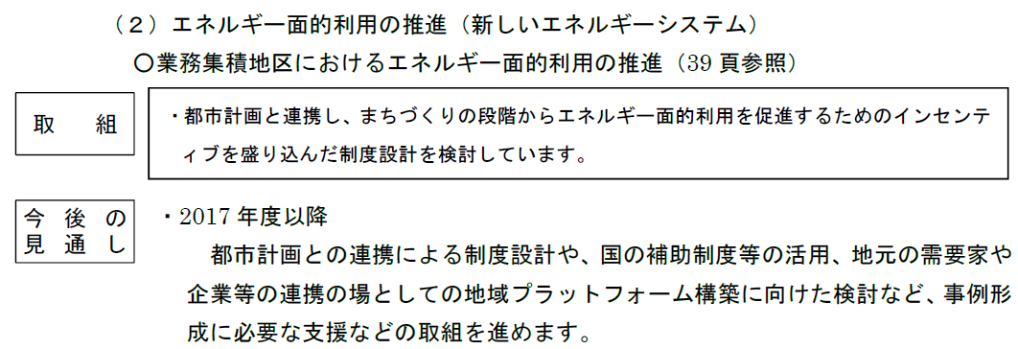
船場地区におけるエネルギー面的利用促進の取組み
５．今後の面的利用導入への更なる取組について
大阪市地球温暖化対策実行計画〔区域施策編〕（改定計画案）に位置づけるなど、エネルギー面的利用導入を推進する仕組み作りを進めます。
第5章 中長期を見据えた施策
※大阪市地球温暖化対策実行計画〔区域施策編〕（改定計画案）（抜粋）
１７

